Slide 1
„Myślenie ma kolosalną przyszłość”
Scenariusz multimedialny
nr 3/II

Slide 2
Znajdź jak najwięcej słów ukrytych w poniższych wyrazach:
MATEMATYKA
PRZEWIDYWANIE
CZĘSTOCHOWA

Slide 3
Znajdź jak najwięcej cech wspólnych między:
arbuzem i pomidorem
samochodem i słońcem
szklanką i oknem.

Slide 4
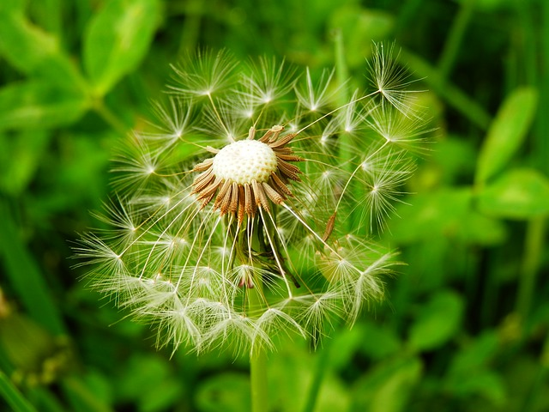
Podaj jak najwięcej tytułów poniższego obrazka

Slide 5
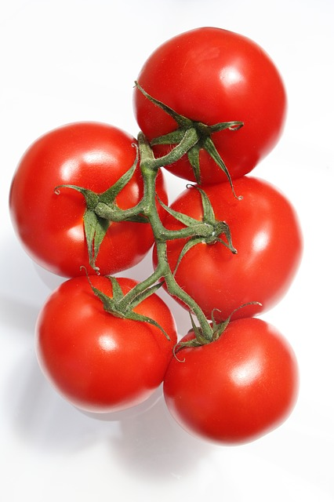
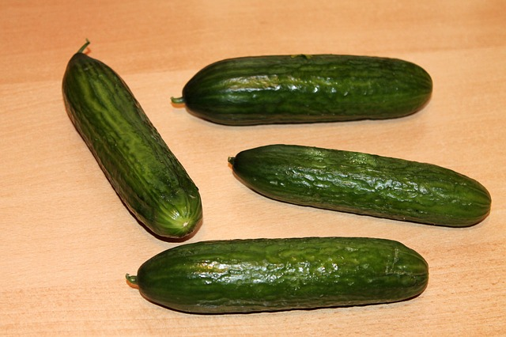
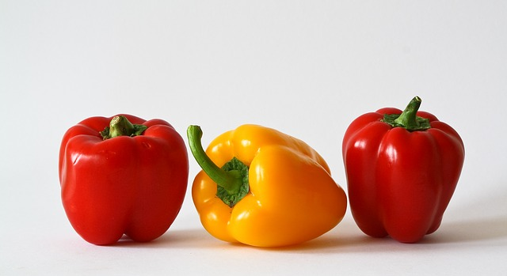
Ułóż zadanie matematyczne, wykorzystując treści
zamieszczone na obrazkach.

Slide 6
Rozwiąż ułożone zadanie.

Slide 7
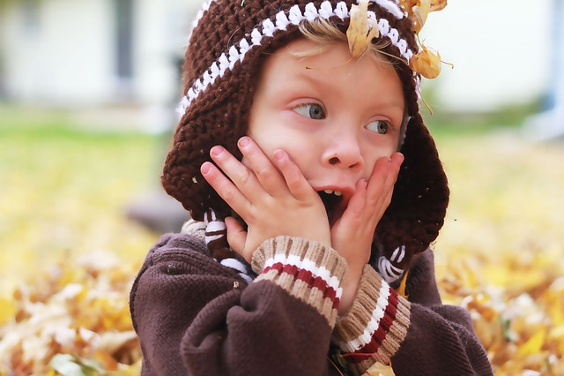
Wymyśl jak najwięcej pytań do poniższego obrazka. Co Cię dziwi?
Czego nie wiesz, a chciałbyś/chciałabyś się dowiedzieć?

Slide 8
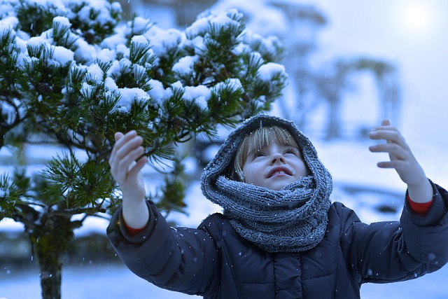
Ułóż spójną historię, wykorzystując kolejne cztery slajdy.

Slide 9
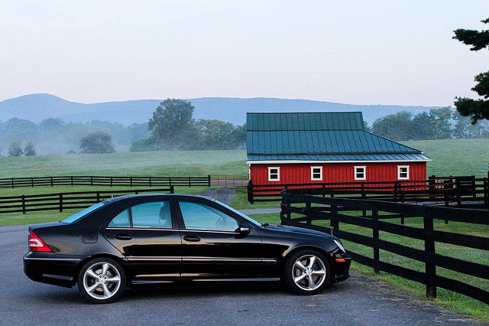

Slide 10
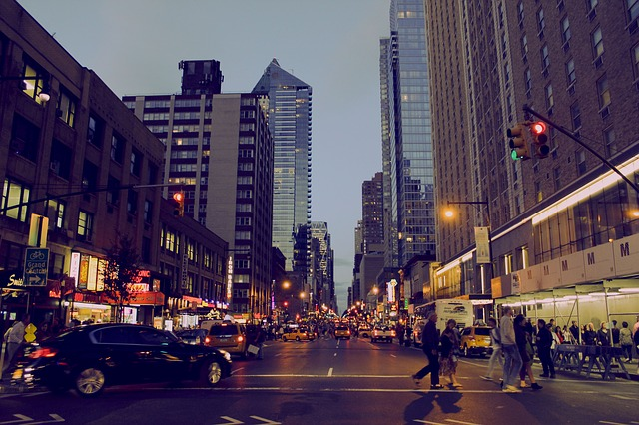

Slide 11
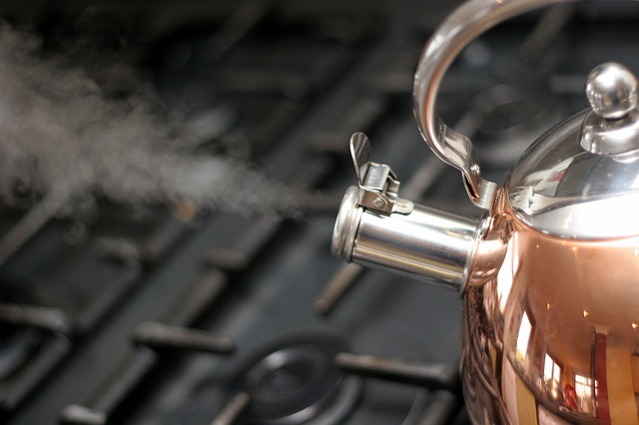

Slide 12
Myślenie ma kolosalną przyszłość.
Myśl i Ty!

